Slide 1
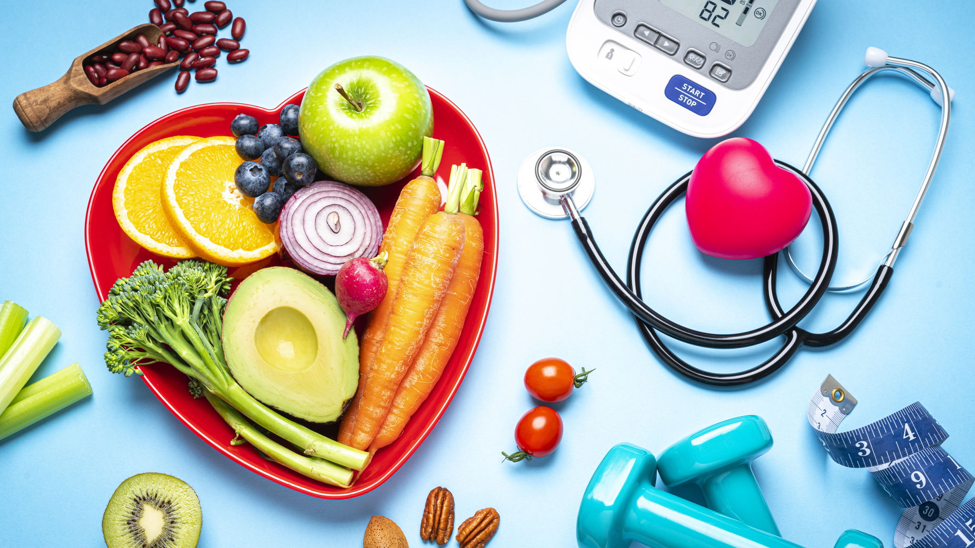
OCOM Santé, bien-être et écologie
EPS Villeneuve Haut-Lac
Image – source : https://www.bibliotheques.cergypontoise.fr/ressources-numeriques/tout-apprendre-bien-etre-sante-sport-fitness-cuisine-et-nutrition

Slide 2

Tables des matières
Objectifs PER
Objectifs généraux
Compétences
Domaines professionnels
Planification
Questions

Slide 3
Objectifs PER
MSN 36 Analyser des phénomènes naturels et des technologies à l’aide de démarches caractéristiques des sciences expérimentales.
MSN 37 Analyser les mécanismes des fonctions du corps humain et en tirer des conséquences pour sa santé.
MSN 38 Étudier l’organisation du vivant et en tirer des conséquences pour la pérennité́ de la vie.
Compétences transversales: Collaboration, communication, stratégies d’apprentissage, pensée créatrice et démarche réflexive.

Slide 4
Objectifs généraux
Être capable de travailler en laboratoire seul et en binôme.
Développer le sens de l’organisation, de l’observation, la précision.
Développer une démarche scientifique.
Adopter un comportement écologique en étudiant les êtres vivants, les écosystèmes et apprendre à gérer durablement les ressources naturelles.
Analyser les mécanismes des fonctions du corps humain et en tirer des conséquences pour sa santé.
Découvrir des métiers en lien avec le domaine médical, technique et industriel et de la nature.

Slide 5
Compétences
Motivation.
Faire preuve de curiosité et d’imagination.
Intérêt pour les sciences.
Intérêt pour la réalisation de projet (conception, réalisation et esprit critique).

Slide 6

Domaines professionnels
Ambulancier-ère
Assistant-e en médecin vétérinaire
Assistant-e en soins et santé communautaire
Assistant-e en pharmacie
Droguiste
Diététicien-ne
Laborantin-e
Physiothérapeute
Sage-femme
Technicien-ne en radiologie
Garde-forestier
Garde-pêche
Agriculteur
Etc.

Slide 7
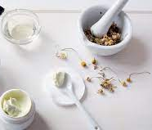

Planification
Module 1 « Santé »
Pharmacie de ménage/voyage
Mesures de certains paramètres : tension, glycémie, température, taux de saturation de l’oxygène.
Pharmacologie : les médicaments, processus de la mise sur le marché (Swissmedic), assurances maladies.
Module 2 « Préparations »
Mélange d’huiles essentielles (contre les refroidissements, contre les courbatures)
Cosmétiques (déodorant, stick à lèvres, crème pour le corps, savon)
Écologie : Sensibilisation à la consommation/surconsommation, etc.
Comment créer une étiquette, un prix, une affiche

Slide 8
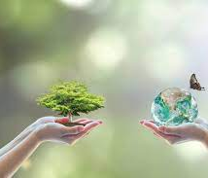

Module 3 « Écologie et Astronomie »
Création d’un écosystème et dossier du suivi de l’évolution (pendant 6 à 12 mois).
Étude d’un milieu forestier, impact de l’homme sur le réchauffement climatique, développement durable.
Astronomie : observation et étude du ciel.
Module 4 « Sciences humaines et sociales »
Histoire/société : place de la femme et de l’homme dans la recherche et la médecine, prix Nobel.
Perspectives métiers : Travail de recherche sur un métier et une entreprise en lien avec les sciences/santé
Débat scientifique avec un d’actualité : comment trouver des sources fiables ? Développer l’esprit critique, argumenter, structurer un débat.

Slide 9
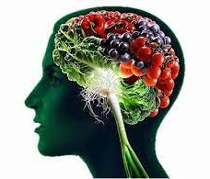

Module 5 « Bien-être »
Le cerveau : la mémoire, le sommeil, comment fonctionne-t-il?
Nutrition et sport : alimentation, sport, prévention des maladies et des accidents.
Module 6 « Examen »
Projet de recherche : Dossier à réaliser avec une hypothèse à poser, une expérience à imaginer et réaliser ou questionnaire à élaborer et faire passer.
Oral: Présentation et défense du dossier.

Slide 10

Questions ?

